Slide 1

Una Introducción a Machine Learning (ML)

Slide 2
Qué es Machine Learning?
Machine Learning es un campo de estudio que se enfoca en programar con el fin de que lo que estamos programando aprenda de un set de datos y se comporte de cierta manera en función de los conocimientos aprendidos.
“Un software aprende de una experiencia E con respecto a una tarea T, con un indicador de eficiencia P, es ML si su eficiencia haciendo T, medida por P mejora con mas E”
-Tom Mitchell,1997
Jefe del departamento de ML,Universidad de Carnegie Mellon, EEUU

Slide 3
Usos de Machine Learning
Problemas que requieren una gran lista de reglas (filtros de Spam)
Ambientes fluctuantes (reconocimiento de elementos en fotos)
Ingeniería de las características (sonda de dióxido de carbono)

Slide 4
Tipos de Machine Learning
Tipo de aprendizaje
En Línea
Set de datos
Tipo de fundamentos
Creación de modelo
Comparación de características
Supervisión Humana
No supervisado
De Refuerzo
Supervisado

Slide 5
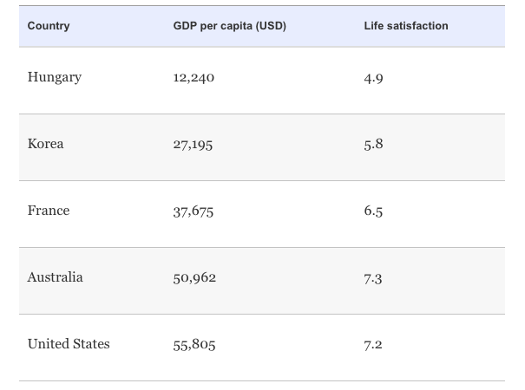
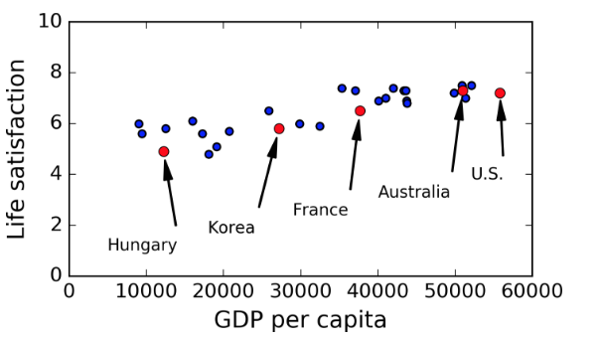
Consideraciones de Machine Learning

Slide 6
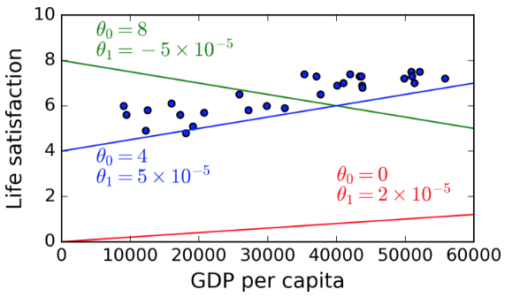

Slide 7
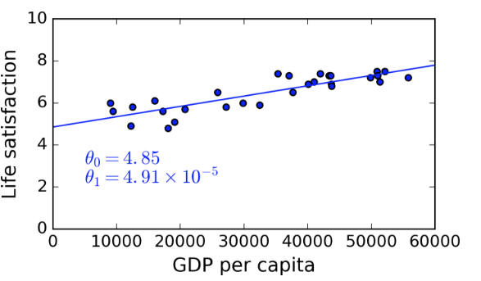

Slide 8
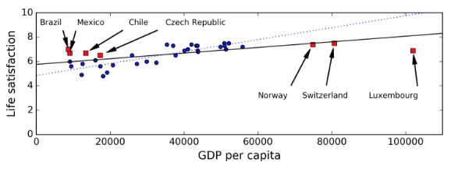
Datos insuficientes para entrenar nuestro sistema modelo/instancia
Datos no representativos

Slide 9
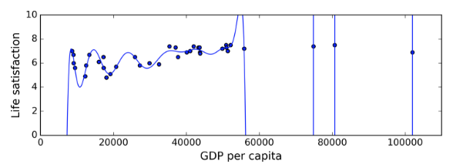
Baja calidad en los datos (ruido, errores en los datos, outliers)
Características irrelevantes (ML supervisado)
Sobre cualificación del modelo
Sub cualificación del modelo
Sobre Cualificación del modelo (polinomio grado 16)
Solución:
Usar mas datos para entrenamiento
Simplificar el modelo (cambio o colocar parámetro de restricción)
Reducir ruido de los datos
Sub Cualificación del modelo (recta sin pendiente)
Solución:
Reducir los parámetros de restricción
Ingeniería de características
Modelo mas complejo

Slide 10
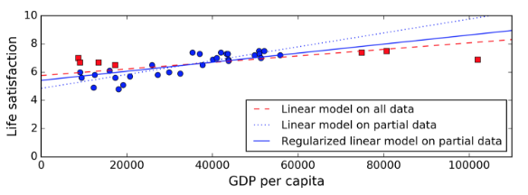
Resultado Final

Slide 11


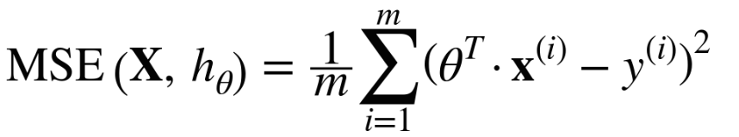

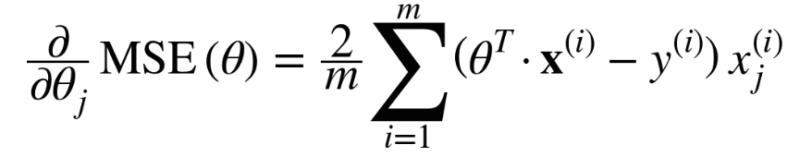
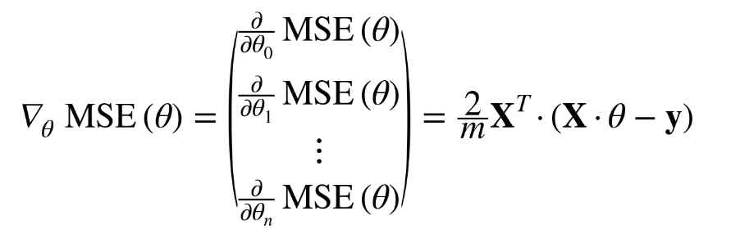
Ejemplo de regresión lineal
SGD

Slide 12
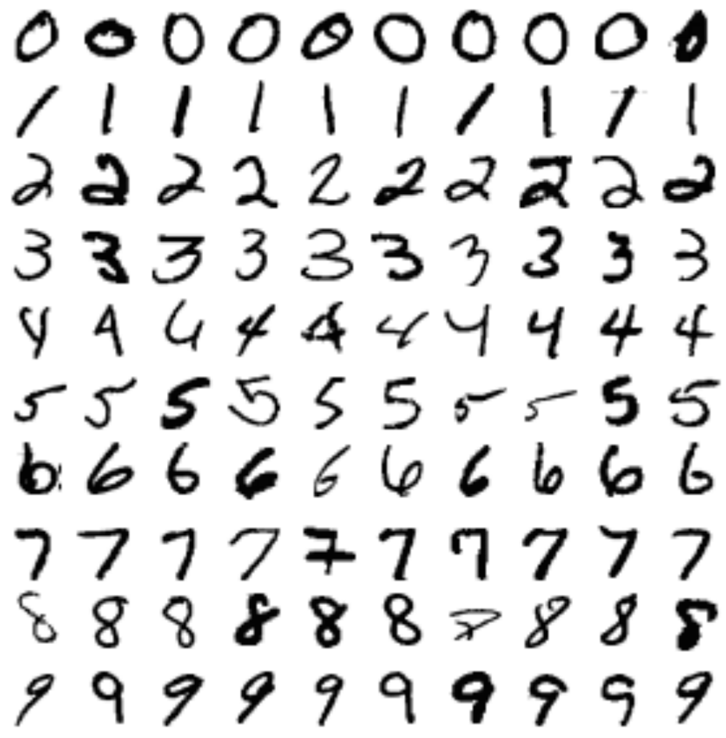
Ejemplo de implementación de clasificación binaria (a través de regresión lineal con SVM)
Datos: Números escritos a mano por trabajadores del censo de los Estados Unidos
Matriz (70.000, 784)
70.000 números
784 pixeles por numero
Imagen 28x28
Objetivo: predecir si un numero escrito a mano es un número 3

Slide 13

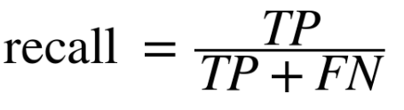

Consideraciones de rendimiento

Slide 14
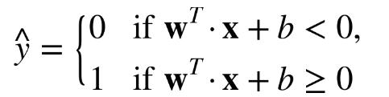
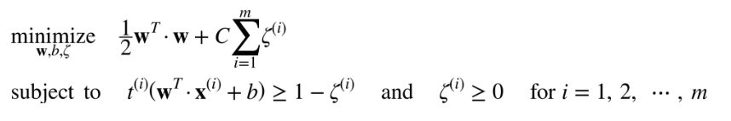
Anexo, modelo matemático de la máquina de soporte de vectores

